Slide 1
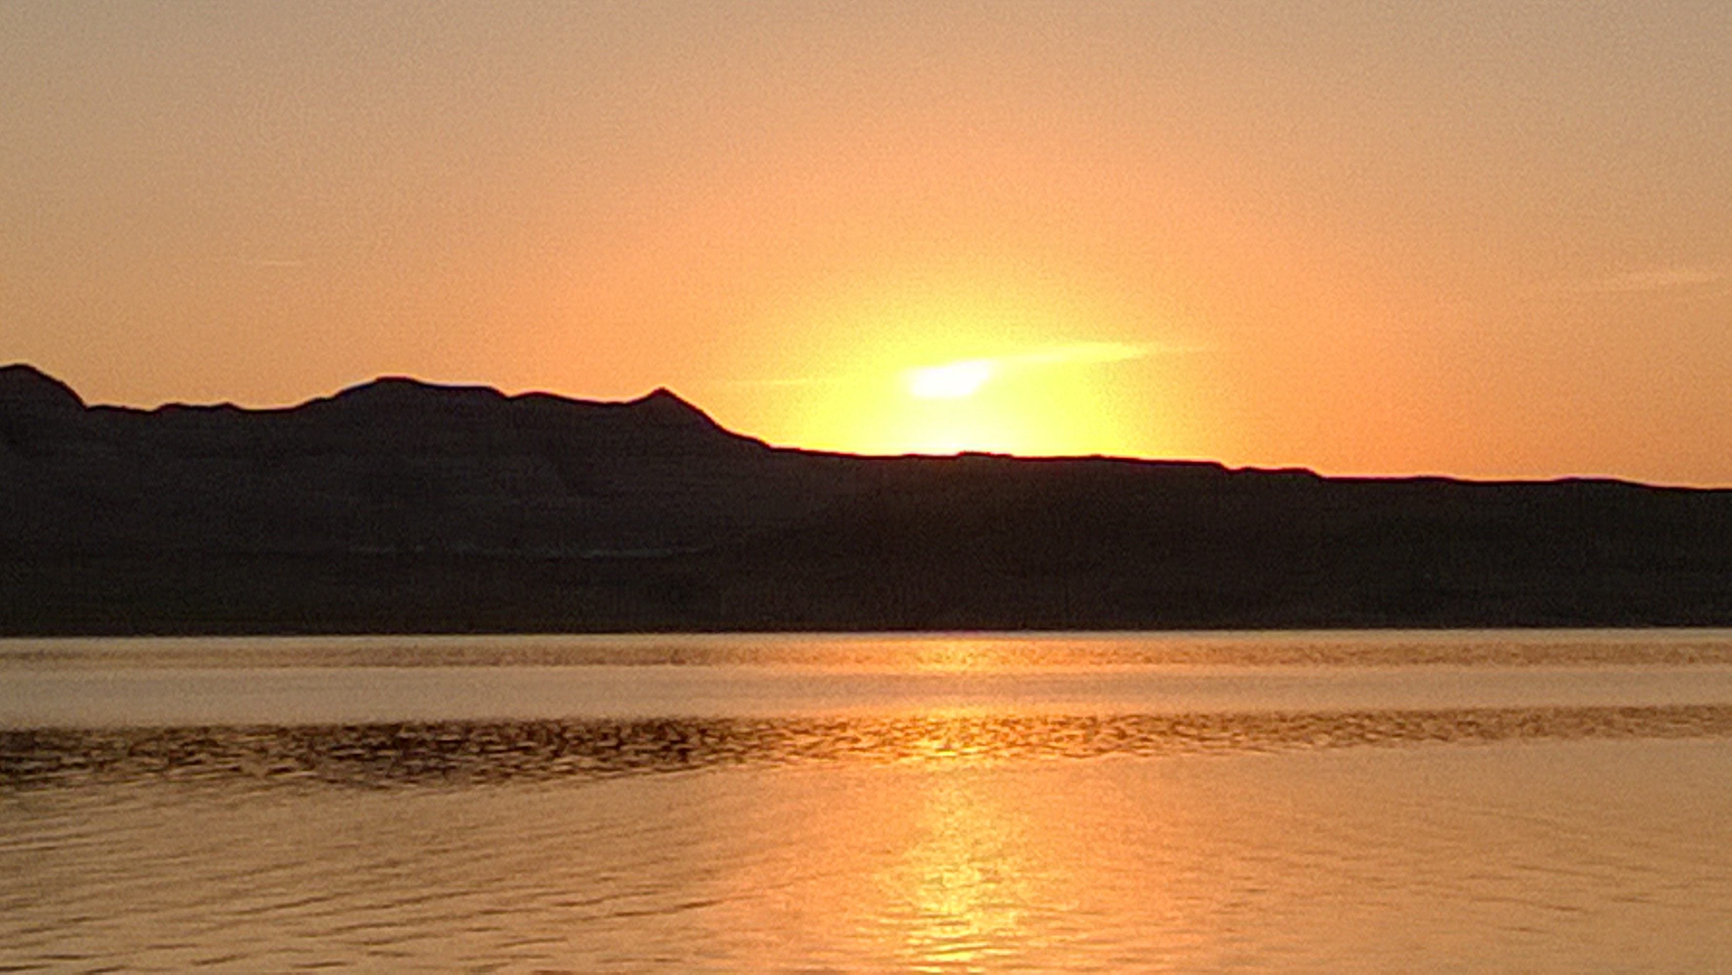
Отдых на пустынном озере

Slide 2
Виды отдыха
Кемпинг
плавучий дом
Кондо/Гостиницы

Slide 3
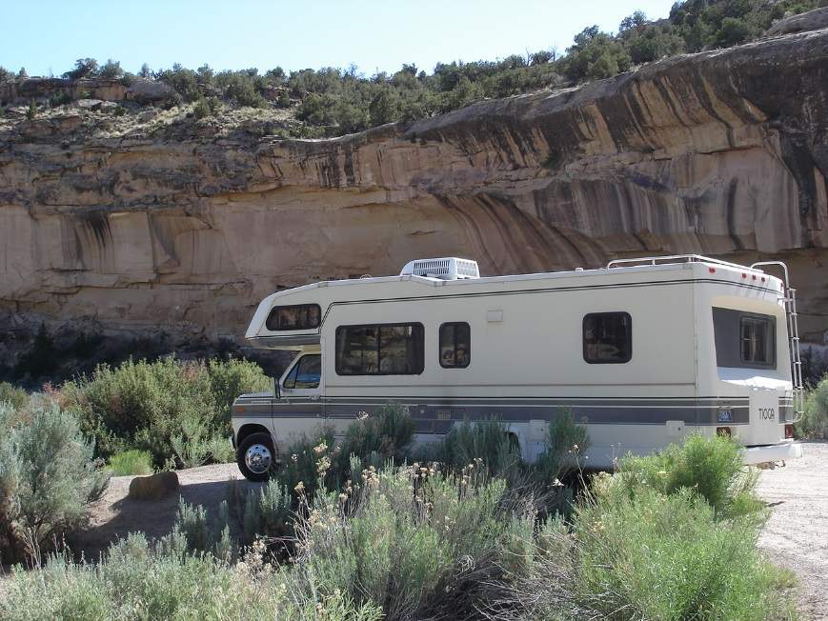
кемпинг
Равнина джек рэббит – 50 мест для палаток
Лагерь лейк вью – 62 места для палаток и автодомов
Биг рок – 47 мест для автодомов

Slide 4
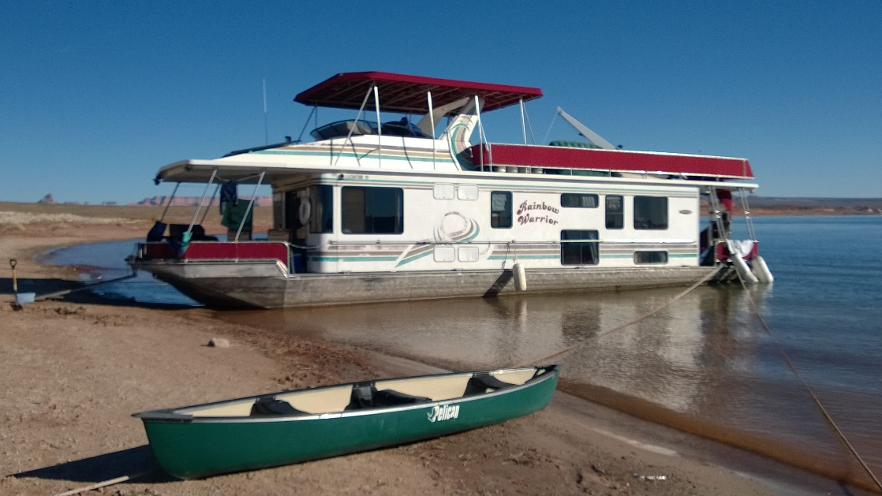
Зачем арендовать дом на воде?
Доступно по сравнению с отдыхом в гостинице.
Роскошно по сравнению с кемпинг.
Варианты аренды (т.Е. Лодок, водных мотоциклов).

Slide 5
Кондо и отели
Кондо
отели
хостелы
Роскошные номера с кухнями, гостиными и отдельными спальнями.
Доступное жилье с холодильником и микроволновой печью.
Недорогие двухъярусные кровати с общими ванными комнатами и кухней.

Slide 6
Пример снаряжения
график 1. аренда вейкбордов

Slide 7
Планирование
Закажите плавучий дом
Упакуйте вещи
Веселитесь!

